Slide 1
Web开发一
第十五章 CSS高级

Slide 2
本节内容
CSS高级选择器
CSS新属性

Slide 3
本讲目标
CSS高级选择器
CSS新属性

Slide 4
选择器分组（分组选择器）
/* 无分组 */
h1 {color:blue;}
h2 {color:blue;}
h3 {color:blue;}
h4 {color:blue;}
h5 {color:blue;}
h6 {color:blue;}
/* 分组 */
h1, h2, h3, h4, h5, h6 {color:blue;}
分组选择器不是一种选择器类型，而是一种选择器使用方法。当多个对象定义了相同的样式时，就可以把它们分成一组，简化代码。
语法：使用逗号把同组内不同对象分隔

Slide 5
选择器分组（分组选择器）
分组选择器坚持以下两个原则
方便原则。
不能为了分组而分组，如把每个元素、对象中具有相同的声明都抽取出来分为一组，只能给自己带来麻烦。此时定义一个类会理更方便
就近原则。
如果几个元素相邻，并同处在同一个模块内，可以考虑把相同声明提取出来进行分组。理由便于分组，容易维护，也更容易理解

Slide 6
派生选择器
派生选择器包含：
CSS 后代选择器
CSS 子元素选择器
CSS 相邻兄弟选择器
Notes:
<strong>定义重要的文本。通常是用加粗的字体

Slide 7
派生选择器-后代选择器
列表中的 strong 元素设置为斜体字
li strong {
font-style: italic;
}
<p>
<strong>我不是斜体字，因为我不在列表当中，所以这个规则对我不起作用</strong>
</p>
<ol>
<li><strong>我是斜体字。这是因为 strong 元素位于 li 元素内。</strong></li>
<li>我是正常的字体。</li>
</ol>
语法：依据元素在其位置的上下文关系来定义的选择器
Notes:
<strong>定义重要的文本。通常是用加粗的字体

Slide 8
派生选择器-子元素选择器
与后代选择器相比，子元素选择器只能选择作为某元素子元素的元素。
选择只作为 h1 元素子元素的 strong 元素
<h1>
This is <strong>very</strong> <strong>very</strong> important.
</h1>
<h1>
This is <em>really <strong>very</strong>
</em> important.
</h1>
h1 > strong {color:red;}
语法：大于号
Notes:
<strong>定义重要的文本。通常是用加粗的字体

Slide 9
派生选择器-相邻兄弟选择器
相邻兄弟选择器可选择紧接在另一元素后的元素，且二者有相同父元素。
选择紧接在 h1 元素后出现的段落，h1 和 p 元素拥有共同的父元素
h1 + p {margin-top:50px;}
语法：加号
Notes:
<strong>定义重要的文本。通常是用加粗的字体

Slide 10
属性选择器
语法：为拥有指定属性的 HTML 元素设置样式
属性选择器经常用在为不带有 class 或 id 的表单设置样式
input[type="button"]
{
width:120px;
margin-left:35px;
display:block;
font-family: Verdana, Arial;
}
Notes:
<strong>定义重要的文本。通常是用加粗的字体

Slide 11
本讲目标
CSS高级选择器
CSS新属性

Slide 12
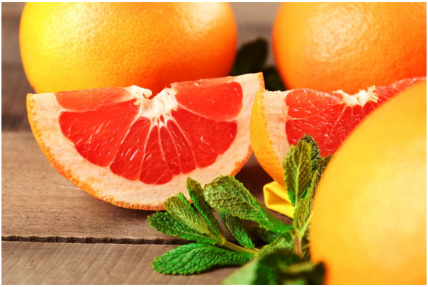

CSS 图像透明度
属性： opacity
opacity 属性能够设置的值从 0.0 到 1.0。值越小，越透明。
img{
width: 600px;
height: 400px;
opacity: 0.5;
}

Slide 13
CSS 单位
单位 | 描述
% | 百分比
in | 英寸
cm | 厘米
mm | 毫米
em | 1em 等于当前的字体尺寸。 2em 等于当前字体尺寸的两倍。 例如，如果某元素以 12pt 显示，那么 2em 是24pt。
ex | 一个 ex 是一个字体的 x-height。 (x-height 通常是字体尺寸的一半。)
pt | 磅 (1 pt 等于 1/72 英寸)
pc | 12 点活字 (1 pc 等于 12 点)
px | 像素 (计算机屏幕上的一个点)

Slide 14
CSS听觉参考手册
听觉样式表可把语音合成与音响效果相组合，使用户可以听到信息，而无需进行阅读。听觉呈现可用于：
视觉能力低弱的人士
帮助用户学习阅读
帮助有阅读障碍的用户
家庭娱乐
在汽车中使用
听觉呈现通常会把文档转化为纯文本，然后传给屏幕阅读器（可读出屏幕上所有字符的一种程序）。
http://www.w3school.com.cn/cssref/css_ref_aural.asp

Slide 15
谢 谢
Thank You

